Slide 1

NHIỆT LIỆT CHÀO MỪNG QUÝ THẦY, CÔ GIÁO
VỀ DỰ GIỜ TIẾT HỌC
LỚP 8
Họ và tên: Trần Như Quỳnh
Giáo viên: Trường THCS Thị trấn Hương Sơn

Slide 2
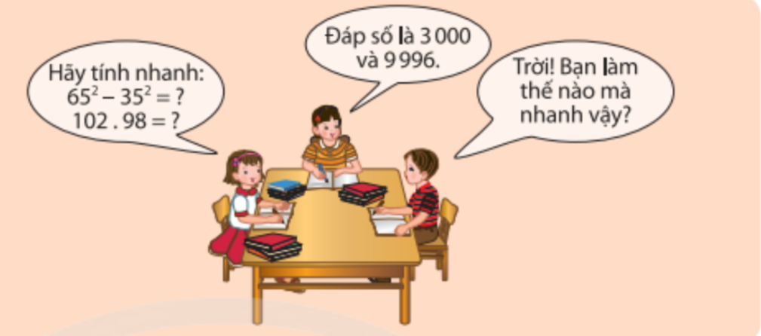
Bài toán mở đầu: Trong một buổi học nhóm.
- Bạn An đưa ra bài tập: Hãy tính nhanh
a) 65² – 35²
b) 102.98
- Bạn Hoa lập tức đưa ra đáp số
a) 65² – 35² = 3 000
b) 102.98 = 9 996
- Bạn Nam hỏi: Làm thế nào để bạn tính nhanh vậy?

Slide 3
Ví dụ 2: SGK/30
Đẳng thức nào sau đây là hằng đẳng thức?

Slide 4
Luyện tập 1: SGK/30
Trong các đẳng thức sau, đẳng thức nào là hằng đẳng thức?

Slide 5
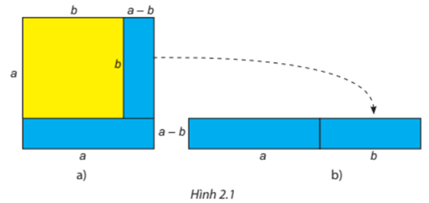
HĐ1: Quan sát hình 2.1
Tính diện tích của phần hình màu xanh ở Hình 2.1a.
Tính diện tích của phần hình màu xanh ở Hình 2.1b.
Có nhận xét gì về diện tích của hai hình ở câu a và câu b.
HĐ2: Với 2 số a, b bất kì, thực hiện phép tính (a – b)(a + b).
Từ đó rút ra liên hệ giữa và (a + b)(a – b)

Slide 7



TRÒ CHƠI HỘP QUÀ BÍ MẬT

Slide 8













Slide 9









Câu 1. Tổng ba góc trong một tam giác bằng
A. 90° B. 180° C. 270° D. 360°
Một chiếc
bút
GO HOME

Slide 10
Câu 2: Có mấy trường hợp bằng nhau của hai tam giác vuông?
A. 1 B. 2 C. 3 D. 4
Một tràng
pháo tay
GO HOME

Slide 11
Câu 3. Cho tam giác ABC cân tại A, AB = 3 cm, độ dài cạnh AC là
A. 3 cm B. 4 cm C. 1,5 cm D. 6 cm
Điểm 10
GO HOME

Slide 12



THANK YOU !

Slide 13
THANK YOU !

